Slide 1
Проектирование баз данных
Notes:
Всем привет меня зовут кирилл романов и это курс по базам данных

Slide 2
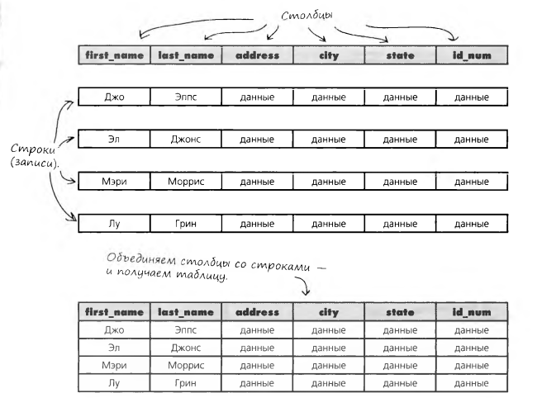
Повторение
Реляционная база данных - Базой данных называется контейнер, в котором хранятся таблицы и другие структуры SQL для работы с ними.
Строка таблицы содержит всю инфор­мацию об одном объекте таблицы.
Строка содержит поля (атрибуты объектов)

Slide 3
Повторение
Первичный ключ (PRIMARY KEY) - поле (набор полей) реляционной таблицы, использующееся для однозначной идентификации записей.
Основное свойство первичного ключа – его уникальность в пределах таблицы. Накладывается ограничение NOT NULL и UNIQUE
Для запросов к базе данных используется язык SQL
SELECT – выборка данных из таблицы
UPDATE – обновление уже существующих
INSERT INTO – вставка новый строк в таблицу
DELETE – удаление строки из таблицы
CREATE DATABASE IF NOT EXISTS db_name – создание базы данных
DROP DATABASE IF EXISTS db_name – удаление базы данных
CREATE TABLE IF NOT EXISTS table_name - создание таблицы
DROP TABLE IF EXISTS table_name – удаление таблицы
ALTER TABLE – изменение таблицы (добавление, удаление колонок, накладывание ограничение, изменение типов и.т.п)
и другие операторы https://dev.mysql.com/doc/refman/5.7/en/sql-syntax.html

Slide 4
Этапы проектирования БД
Концептуальное(Инфологическое) проектирование
Логическое(Даталогическое) проектирование
Физическое проектирование
Рассмотрим их подробнее

Slide 5
Концептуальное(Инфологическое) проектирование
Составляется семантическая (концептуальная, инфологическая) модель предметной области, (базы данных)
Модель является верхнеуровневой, т.е. не зависит от конкретной СУБД.
На этом этапе определяются сущности и связи между ними.
Также определяются ограничения целостности, требования к допустимым значениям данных и связей между ними
Обычно используются ER диаграммы

Slide 6
Даталогическое проектирование
Определяются Таблицы, первичные ключи, связи между таблицами, внешние ключи
Учитывается специфика предметной области, но может не учитываться специфика СУБД

Slide 7
Физическое проектирование
Создание схемы данных конкретной СУБД, с учетом конкретных типов данных используемых СУБД, ограничений
Результатом физического проектирование как правило является подобный скрипт
Notes:
Примеры!

Slide 8
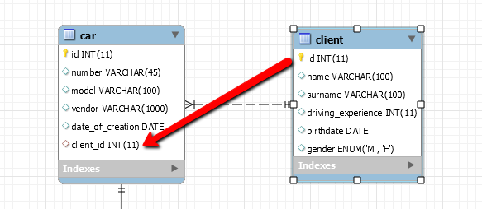
Внешний ключ
Внешний ключ – мигрирующий Первичный ключ из одной таблицы в другую. Нужен для установления связи между данными в двух таблицах.
Миграция первичного ключа – включение в таблицу внешнего ключа который был первичным ключом в другой таблицы

Slide 9
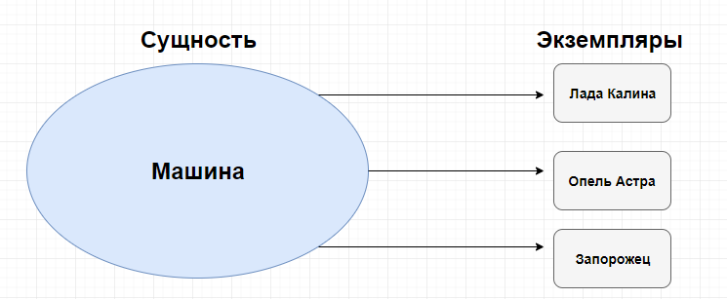
Модель сущность - связь
Сущность – абстрактное представление о множестве однотипных объектов в предметной области. (Ближайшая аналогия Класс в Java, вид в биологии, множество целых чисел в математике)
Экземпляр сущности – конкретный объект данной сущности.

Slide 10
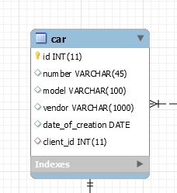
Модель сущность - связь
Атрибут(свойство) сущности – характеристика присущая всем экземплярам данной сущности
Аттрибуты
Notes:
Пример. Сущность –

Slide 11
Типы связей между таблицами
Один к одному
Один ко многим
Много ко многим

Slide 12
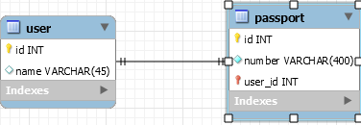
Один к одному
Связь один к одному образуется, когда ключевой столбец (идентификатор) присутствует в другой таблице, в которой тоже является ключом либо свойствами столбца задана его уникальность (одно и тоже значение не может повторяться в разных строках).
На практике связь «один к одному» наблюдается не часто.
Разделения таблицы со многими столбцами.
Изоляции части таблицы из соображений безопасности.
Хранения кратковременных данных, которые можно легко удалить вместе со всей таблицей.
Хранения данных, которые относятся только к части основной таблицы.

Slide 13

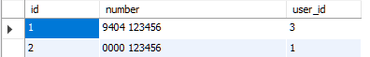
Один к одному

Slide 14
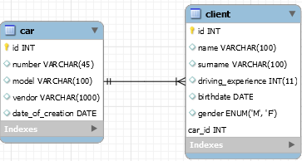
Один ко многим
В типе связей один ко многим одной записи первой таблицы соответствует несколько записей в другой таблице.

Slide 15
Один ко многим

Slide 16
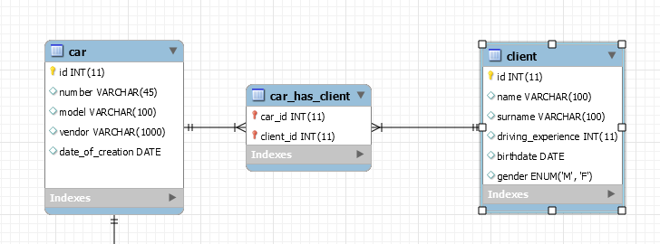
Много ко многим
Если нескольким записям из одной таблицы соответствует несколько записей из другой таблицы, то такая связь называется «многие ко многим» и организовывается посредством связывающей таблицы.

Slide 17
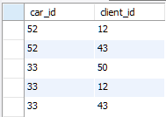
Много ко многим

Slide 18
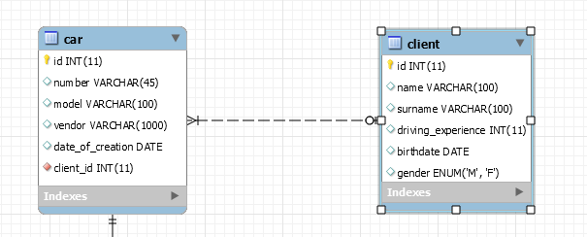
Модальность
Связь может быть обязательной или не обязательной
Обязательная – каждый экземпляр сущности участвует в связи
Необязательная – могут существовать экземпляры сущности, не участвующие в связи
Notes:
Пример:

Slide 19
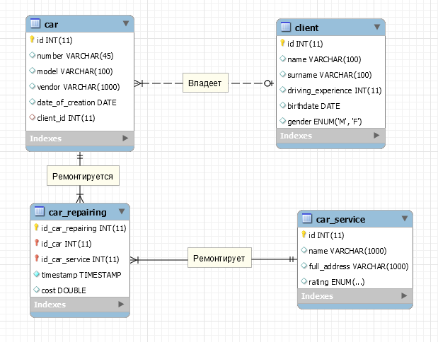
Пара полезностей
Хорошая практика давать название связям, помогает в проектировании и в понимании как сущности соотносятся с друг другом в предметной области

Slide 20
Последовательность построения инфологической модели
Выделение сущностей
Выделение свойств сущностей
Выделение связей между сущностями и определение их модальности

Slide 21
Даталогическое проектирование
Построение описания логической структуры реляционной базы данных(концептуальной схемы), в виде схемы реляционных таблиц
Для построения даталогической модели по существующей инфологической модели, можно использовать следующий алгоритм Каждая сущность, каждый атрибут и каждая связь инфологической модели преобразуется в элементы даталогической модели по следующим правилам

Slide 22
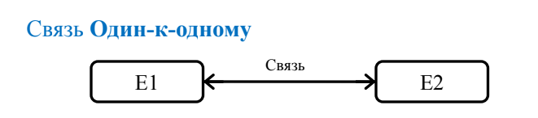
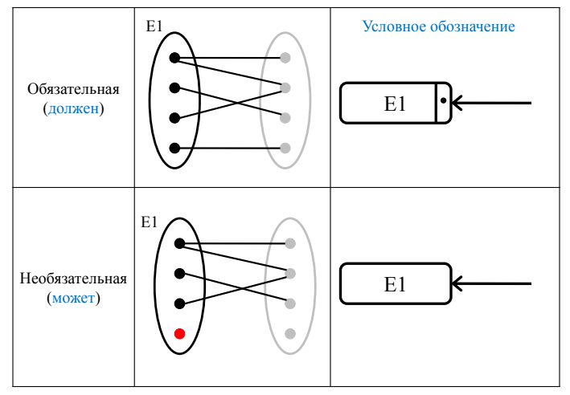
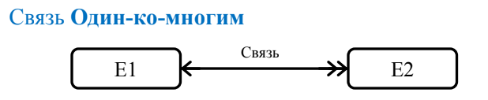
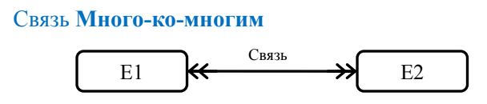
Условные обозначения

Slide 23
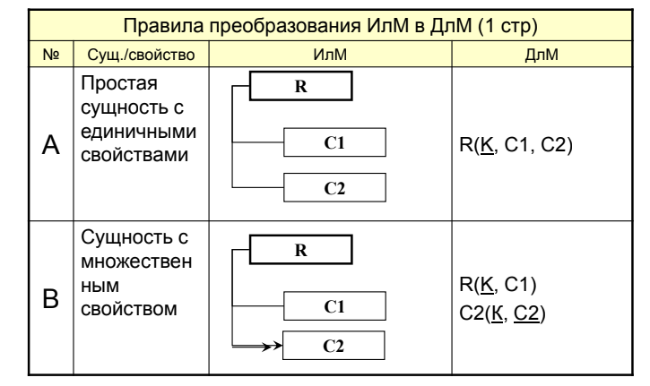
Правила перехода от Инфологической модели к Даталогической

Slide 24
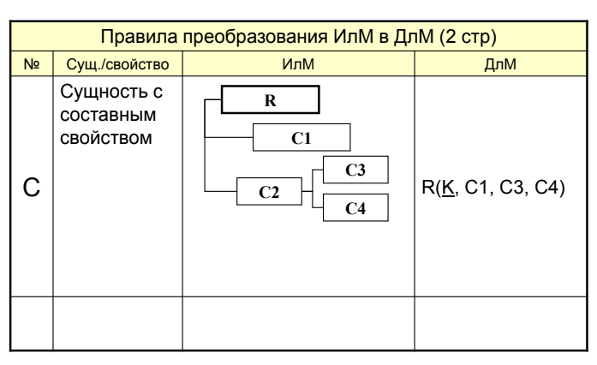
Правила перехода от Инфологической модели к Даталогической

Slide 25
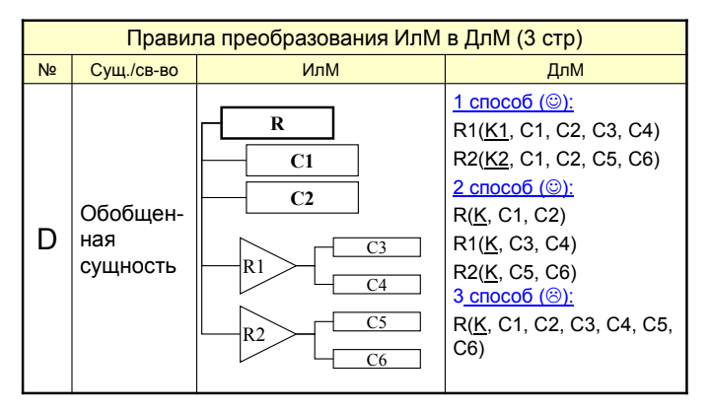
Правила перехода от Инфологической модели к Даталогической

Slide 26
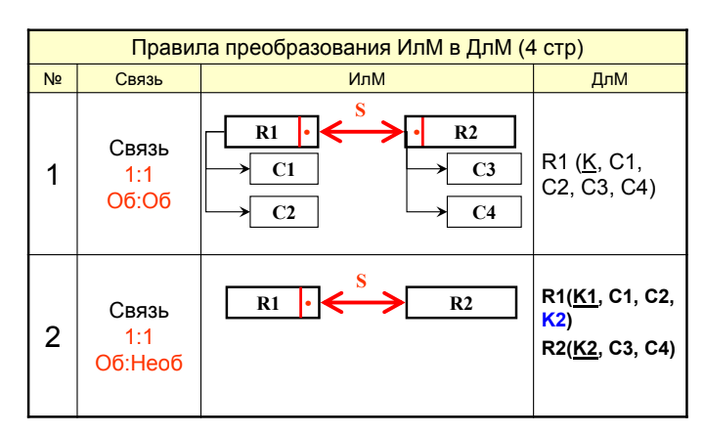
Правила перехода от Инфологической модели к Даталогической

Slide 27
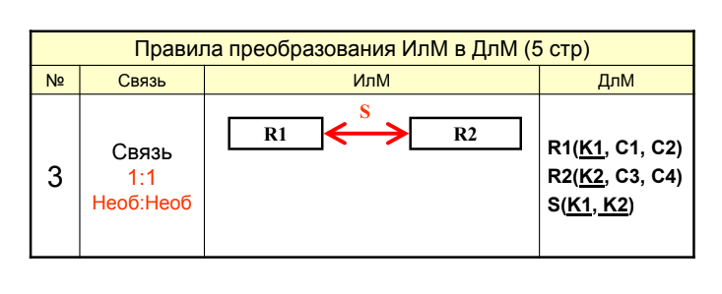
Правила перехода от Инфологической модели к Даталогической

Slide 28
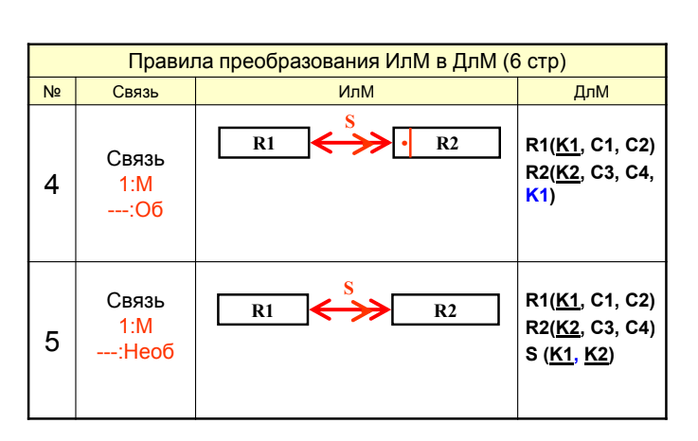
Правила перехода от Инфологической модели к Даталогической

Slide 29
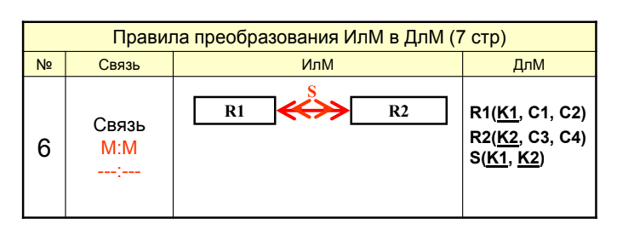
Правила перехода от Инфологической модели к Даталогической

Slide 30
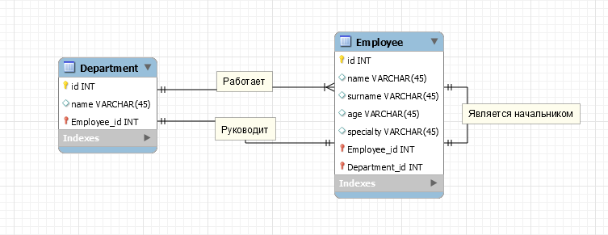
Пример различных связей

Slide 31
Нормальные формы
Нормальная форма — свойство отношения в реляционной модели данных, характеризующее его с точки зрения избыточности, потенциально приводящей к логически ошибочным результатам выборки или изменения данных. Нормальная форма определяется как совокупность требований, которым должно удовлетворять отношение.
Существуют следующие нормальные формы
Первая нормальная форма (1NF)
Вторая нормальная форма (2NF)
Третья нормальная форма (3NF)
Нормальная форма Бойса — Кодда (BCNF)
Четвёртая нормальная форма (4NF)
Пятая нормальная форма (5NF)
Доменно-ключевая нормальная форма (DKNF)
Шестая нормальная форма (6NF)

Slide 32
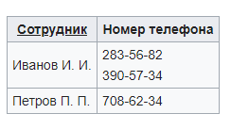
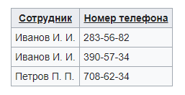


Первая нормальная форма
Переменная отношения находится в первой нормальной форме тогда и только тогда, когда в любом допустимом значении этой переменной каждый кортеж отношения содержит только одно значение для каждого из атрибутов. Другими словами: Отношение находится в 1НФ, если все его атрибуты являются простыми.
Не находится в первой нормальной форме Находится в первой нормальной форме

Slide 33
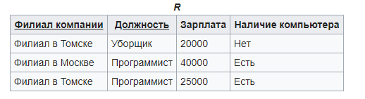
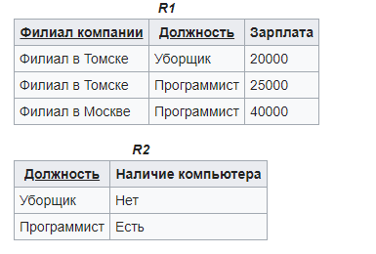
Вторая нормальная форма
Отношение находится во 2НФ, если оно находится в 1НФ и каждый не ключевой атрибут неприводимо зависит от Первичного Ключа(ПК).
Другими словами: Выполняется условие 1НФ и любой неключевой атрибут зависит только от ключа, и не зависит от подмножества его атрибутов.
И ещё раз другими словами: Отношение находится во второй нормальной форме (2НФ) тогда и только тогда, когда отношение находится в 1НФ и нет неключевых атрибутов, зависящих от части сложного ключа.

Slide 34
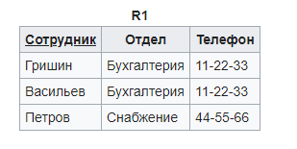
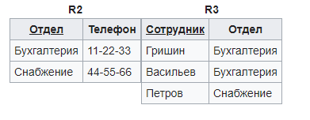
Третья нормальная форма
Отношение находится в 3НФ, когда находится во 2НФ и каждый не ключевой атрибут нетранзитивно зависит от первичного ключа. Проще говоря, второе правило требует выносить все не ключевые поля, содержимое которых может относиться к нескольким записям таблицы в отдельные таблицы.

Slide 35
Полезные ссылки
https://www.w3schools.com/sql/default.asp W3School
http://www.sql-tutorial.ru/ учебник SQL на русском
https://dev.mysql.com/doc/refman/5.7/en/sql-syntax.html документация MySQL
https://habrahabr.ru/post/254773/ Нормальные формы
http://info-comp.ru/sisadminst/448-installing-mysql-5-6-23-windows-7.html Гайд по установке MySQL
http://mithrandir.ru/professional/soft-and-hardware/mysql-workbench-basics.html Коротко об основных функциях MySQL Workbench

